Slide 1
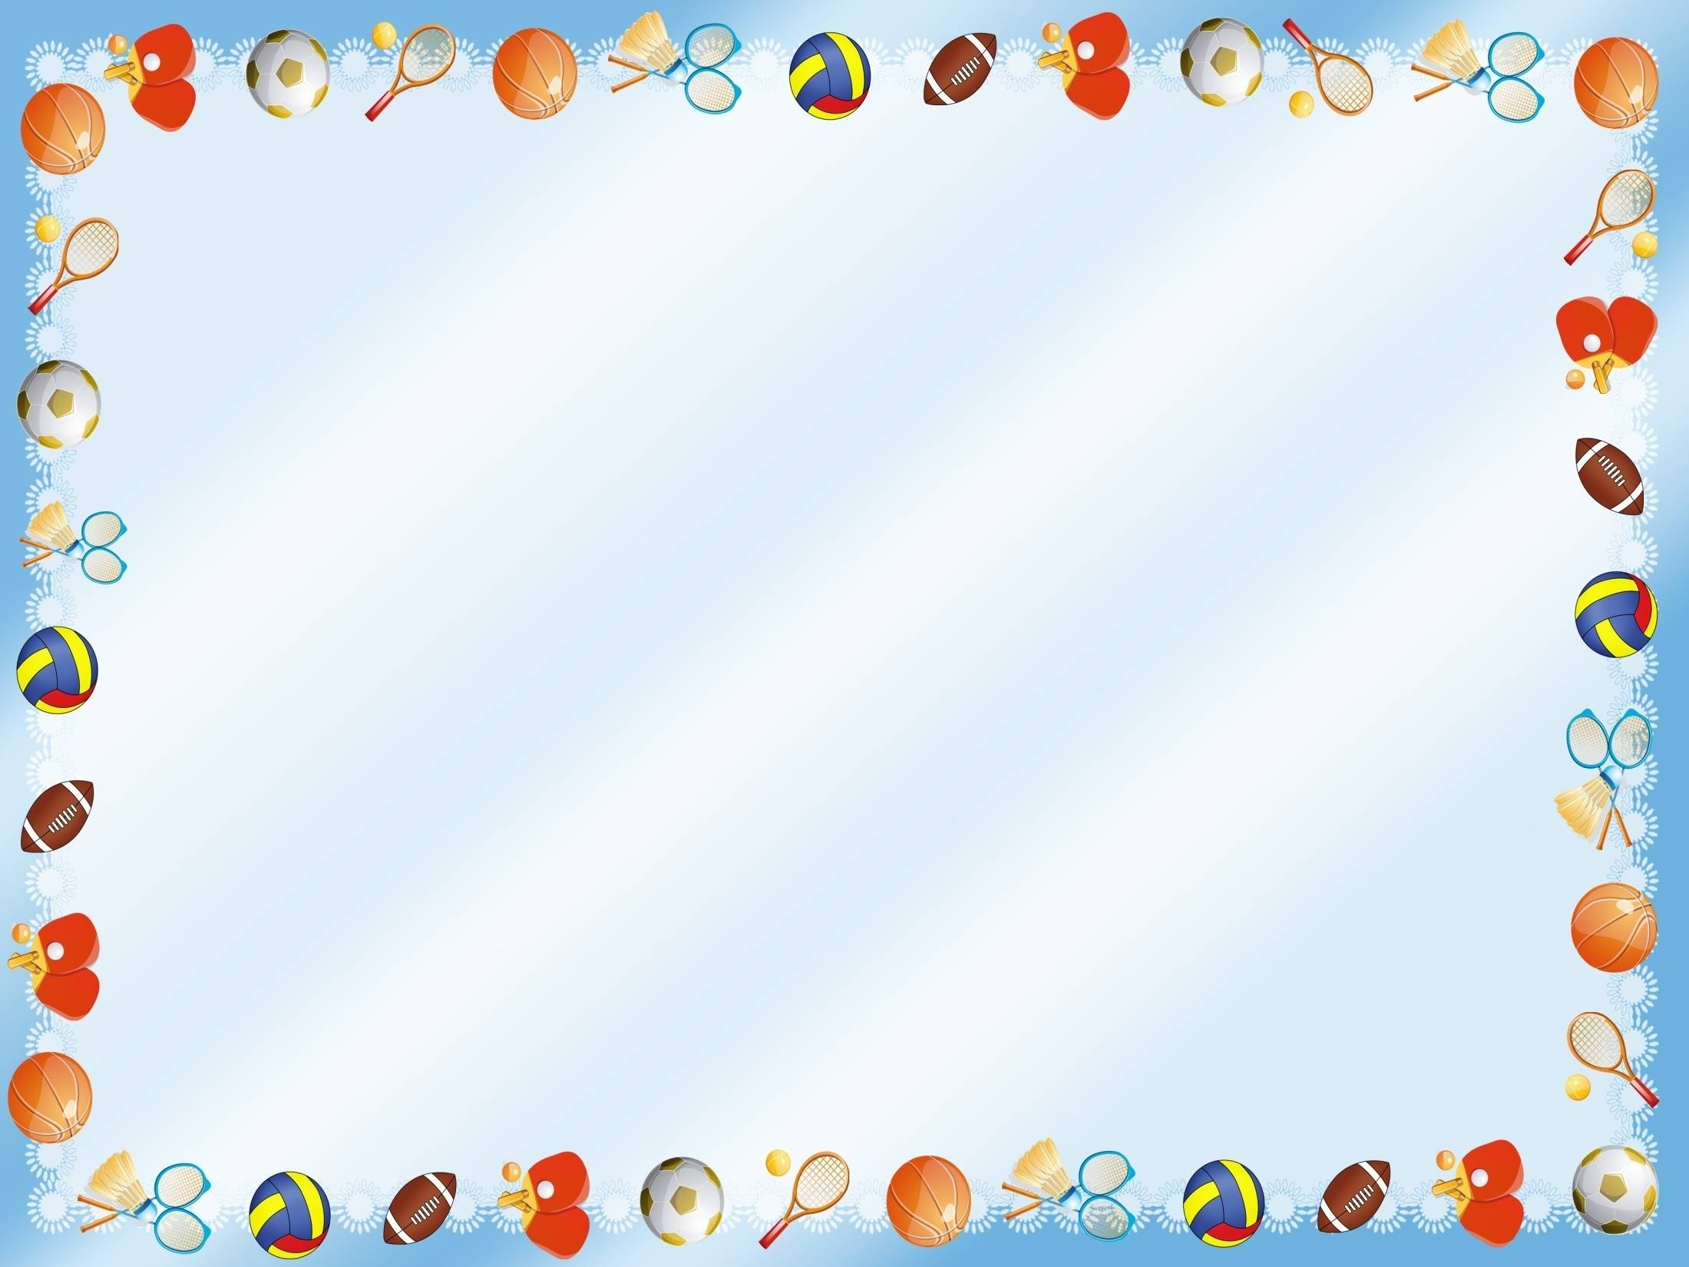
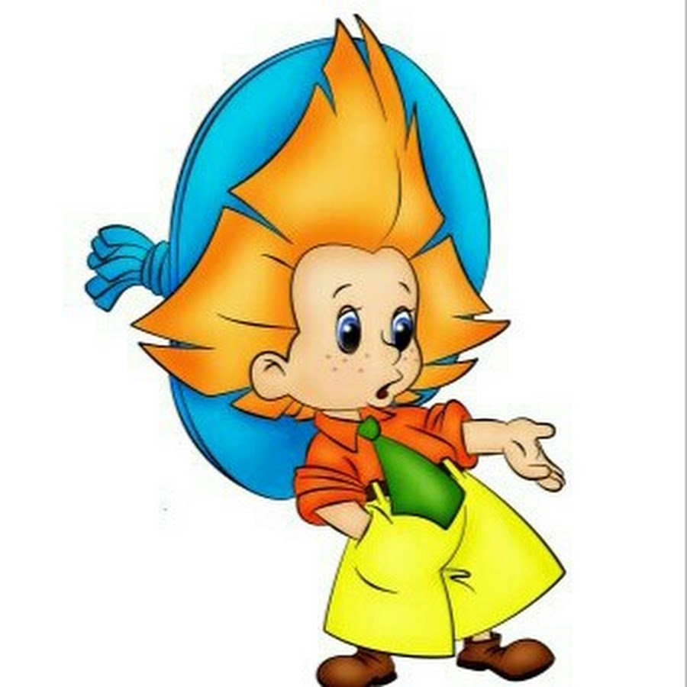
МБДОУ «Детский сад № 12 г.Кировска»
Угадай вид спорта!
Игра для детей старшего дошкольного возраста
Харина Светлана Владимировна

Slide 2
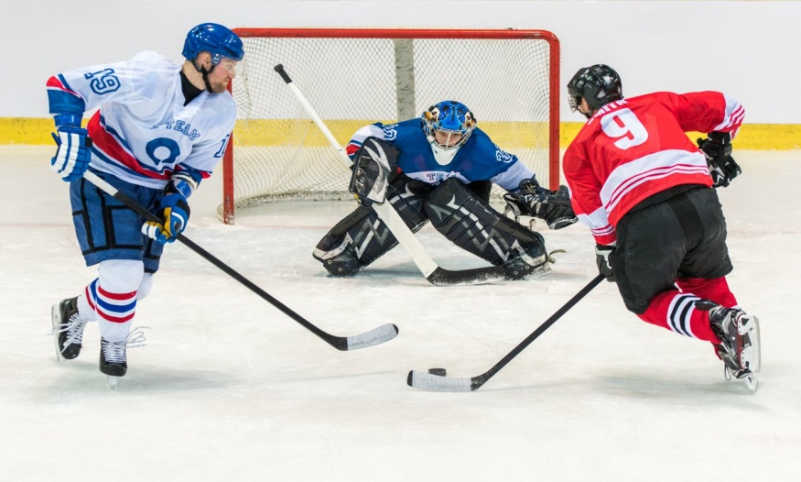
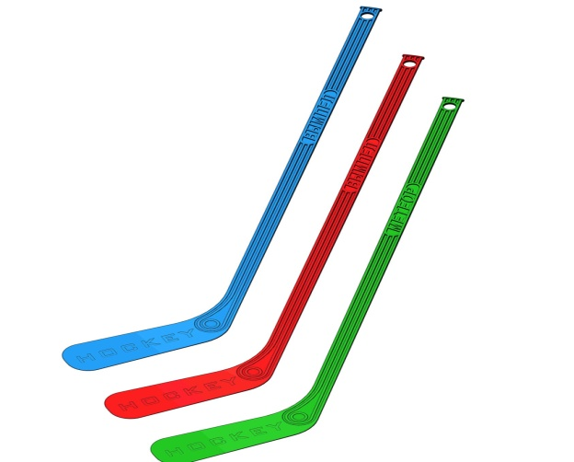
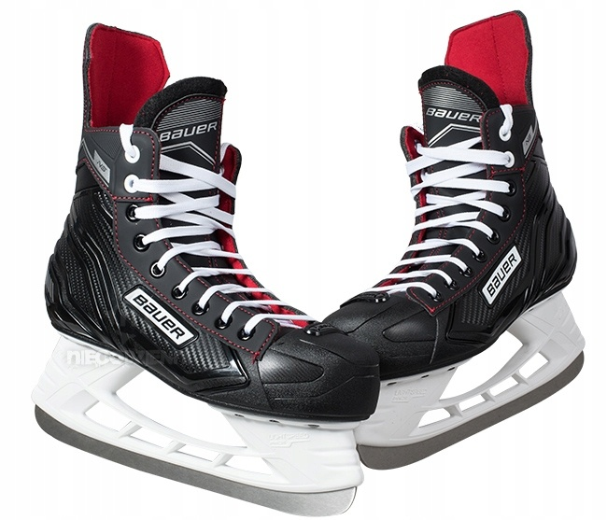
Клюшки есть и есть ворота,
Да и с шайбой всё окей!
Эта разновидность спорта
Называется…
Палка в виде запятой Гонит шайбу перед собой.
Бегает от клюшки к клюшке, Что же это за старушка?
Низ у тех ботинок острый, Устоять совсем не просто, В них по льду кататься можно, Научиться всем не сложно!

Slide 3
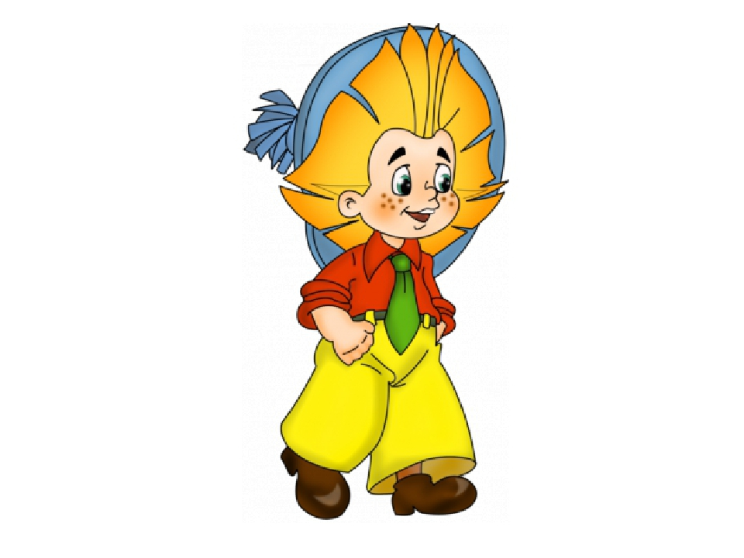
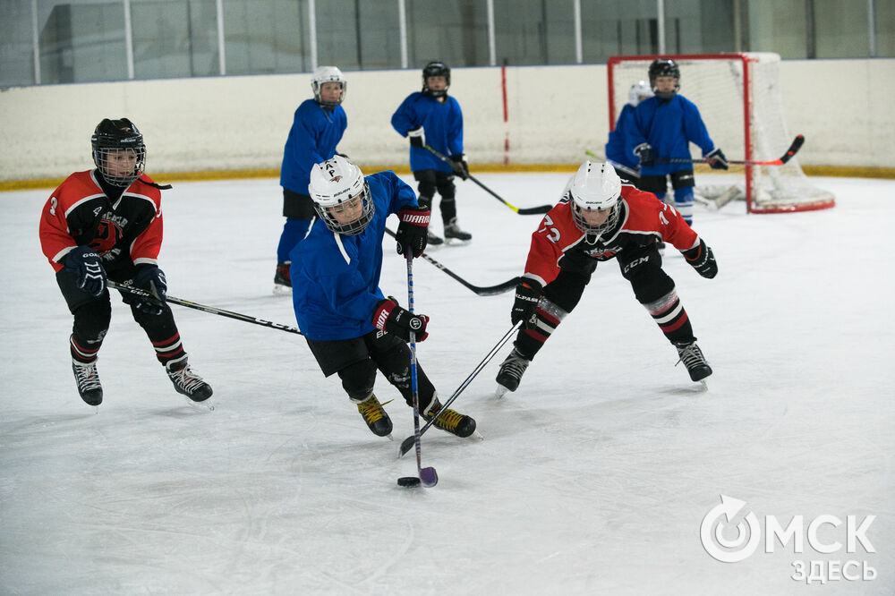
Хоккей с шайбой – командная спортивная игра на льду, заключающаяся в противоборстве двух команд на коньках, которые, передавая шайбу клюшками, стремятся забросить ее наибольшее количество раз в ворота соперника и не пропустить в свои. Побеждает команда, забросившая наибольшее количество шайб в ворота соперника.

Slide 4
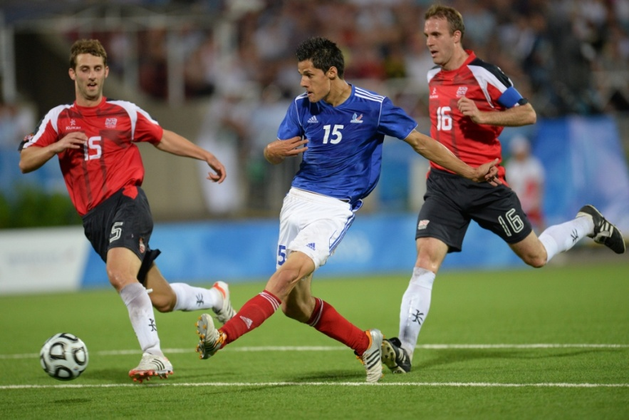
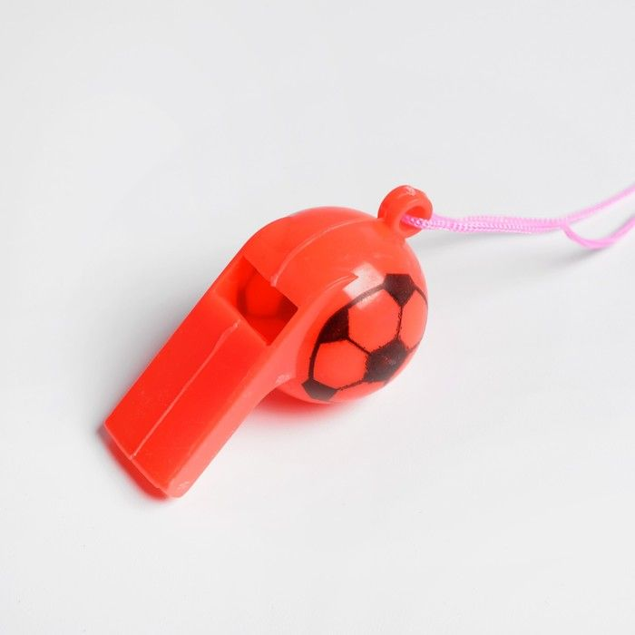
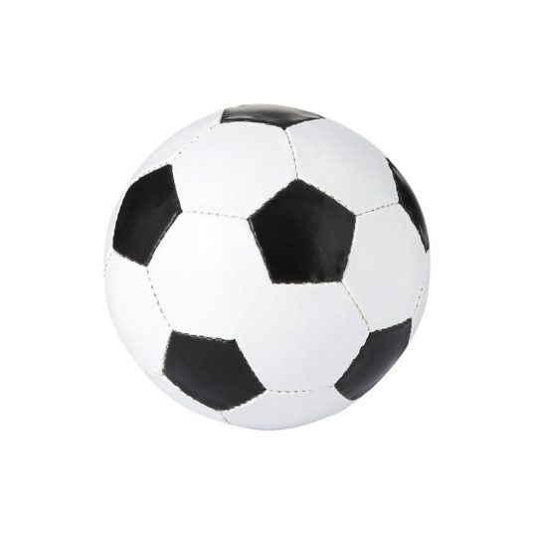
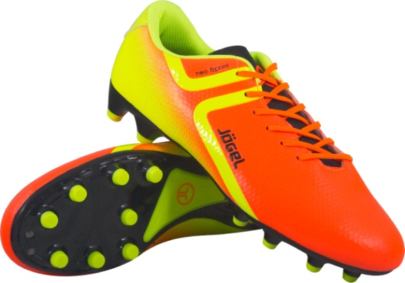
Ногами все бьют мяч, пинают, Как гвоздь в ворота забивают, Кричат от радости все: «Гол!». Игру с мячом зовут …
Маленький, удаленький Громко кричит, Судье помогает, Устали не знает … .
Не обижен, а надут, Его по полю ведут. А ударят – нипочем Не угнаться за…
Посмотрите, посмотрите
На подошве есть шипы.
Они поле рыхлят шустро,
Кто же это братцы … ?

Slide 5
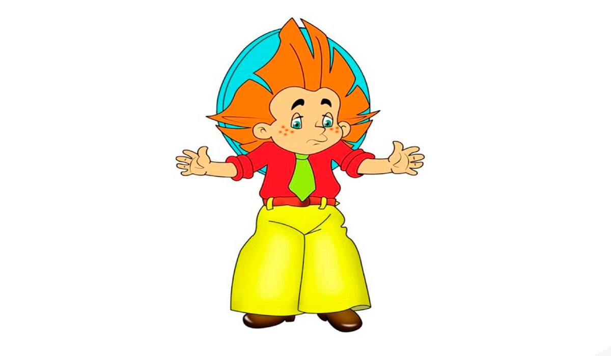
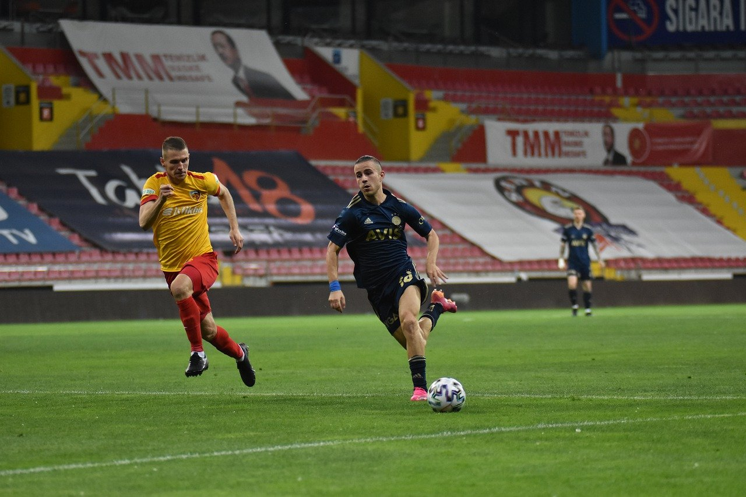
Футбол - вид спорта, который требует большой физической силы, выносливости и ловкости. Цель игры «забить мяч в ворота противника». В этом виде спорта игрокам не разрешается играть руками. В игре в футбол футболисты должны использовать ноги, уметь давать точные пасы в разные части футбольного поля.

Slide 6
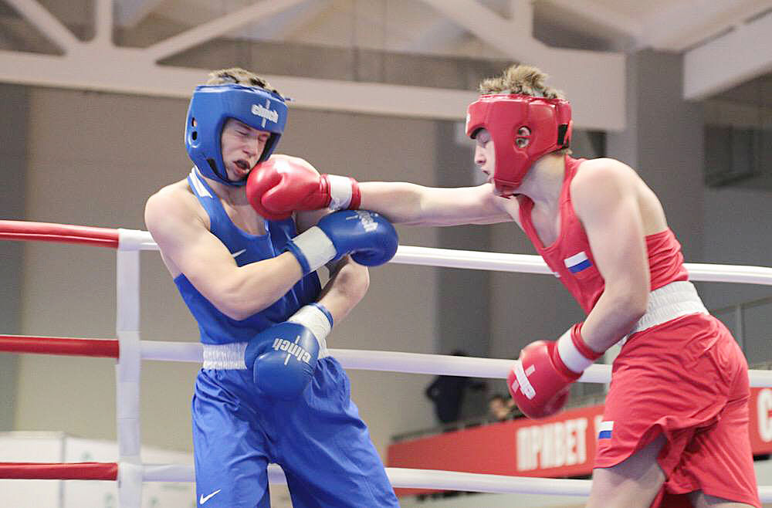
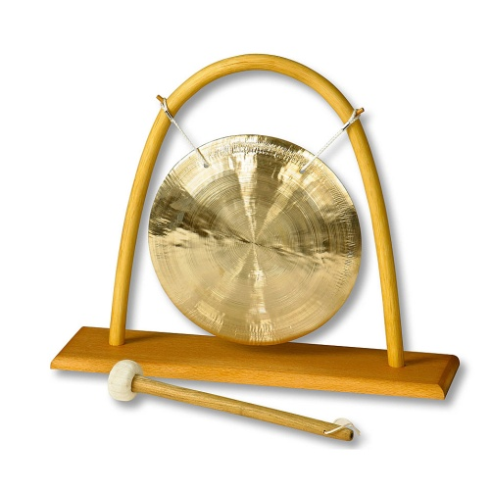
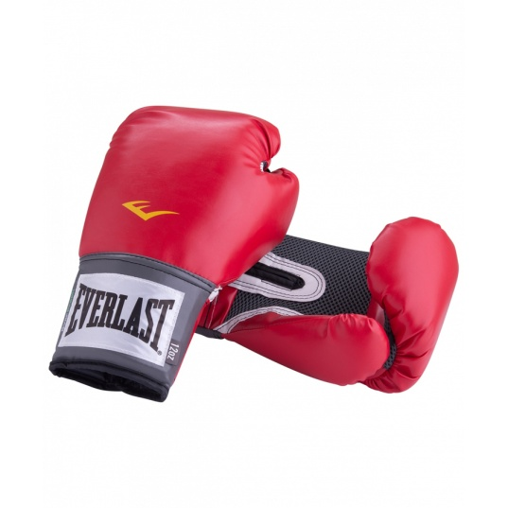
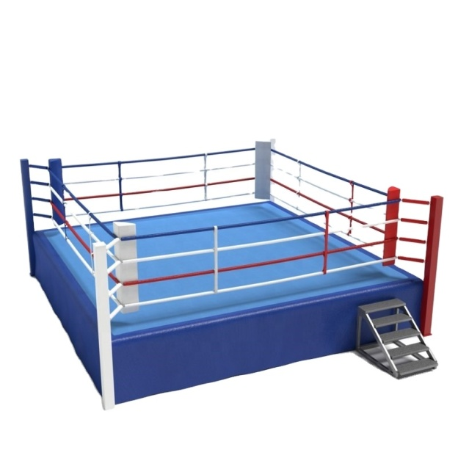
Назовите нам вид спорта, Где ни клюшки нет, ни корта! Есть перчатки, ринг и бой, И победа за тобой!
О начале возвещает, Всем победу обещает! В конце боя он звучит, Отдохнуть бойцам велит.
То название квадрата, Ограничен он канатом. А болельщики вокруг Ждут, когда же бой начнут.
Бой без них вести так сложно И боксеру невозможно. Разный вес у них бывает, Боксер их с толком выбирает.

Slide 7
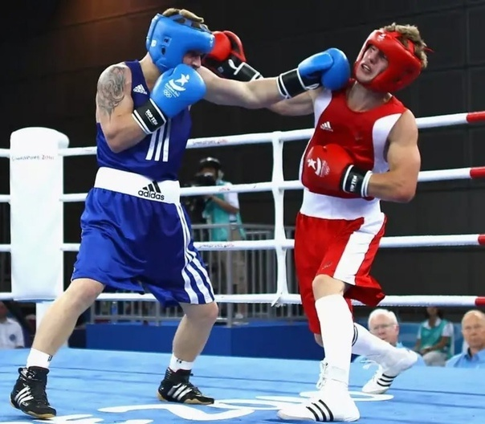
Бокс — контактный вид спорта, в котором спортсмены наносят друг другу удары кулаками в специальных перчатках. Победа присваивается в случае, если соперник сбит с ног и не может подняться в течение десяти секунд или если он получил травму, не позволяющую продолжать бой.

Slide 8
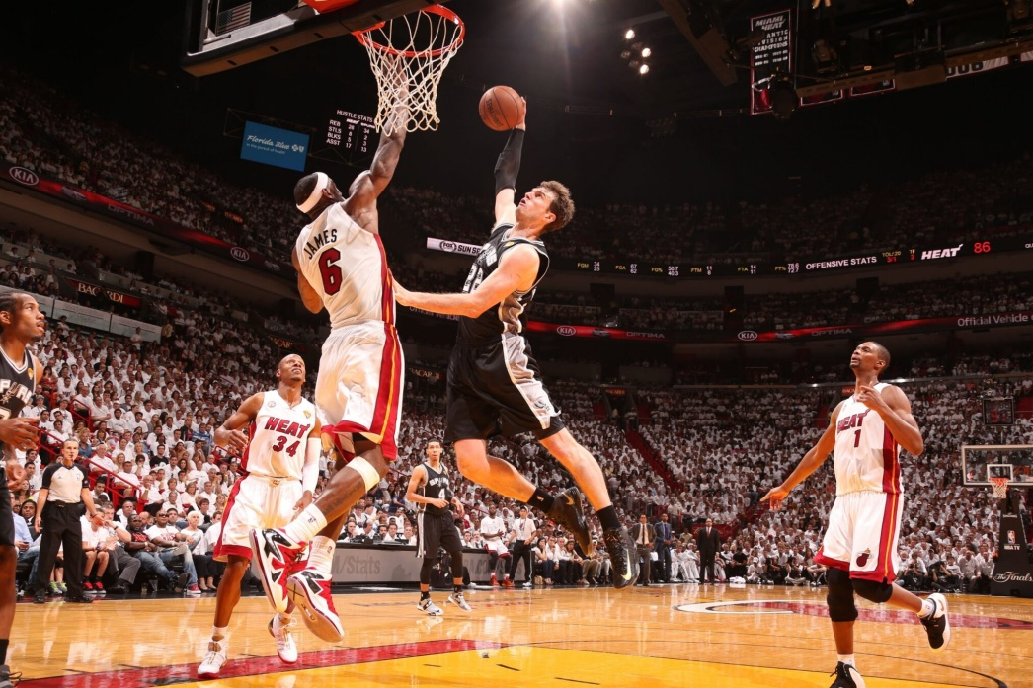
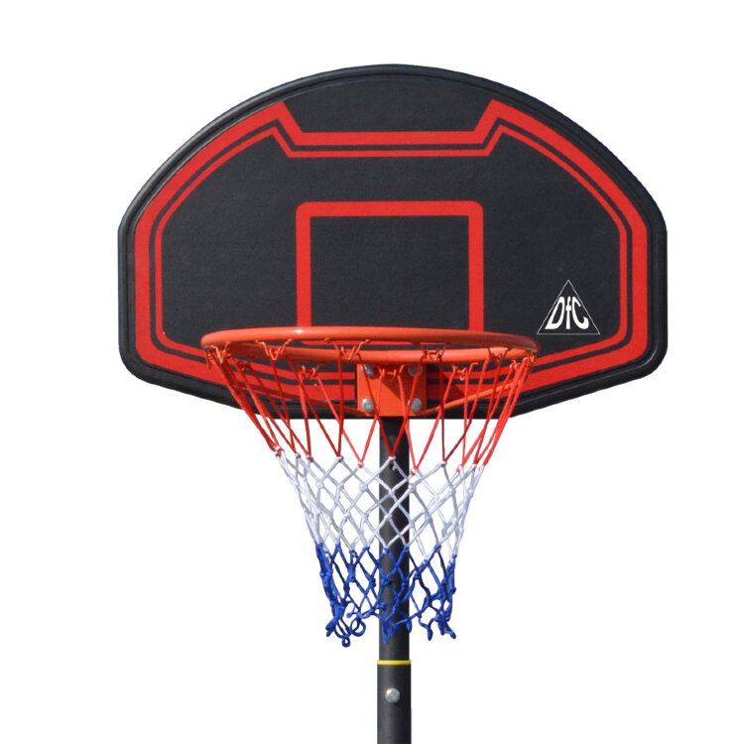
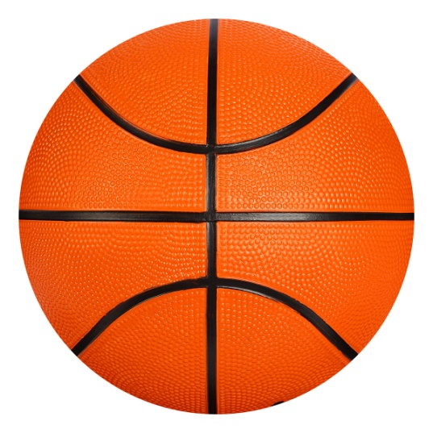
Что же за игра такая?
Мячик весело веду,
И в кольцо его бросаю,
Вверх взлетая на ходу.
В спортзале есть и слева щит, И справа щит. На кольцах есть корзины, И круг посередине.
Стукнешь о стенку - А я отскачу, Бросишь в корзину - И я проскочу.

Slide 9
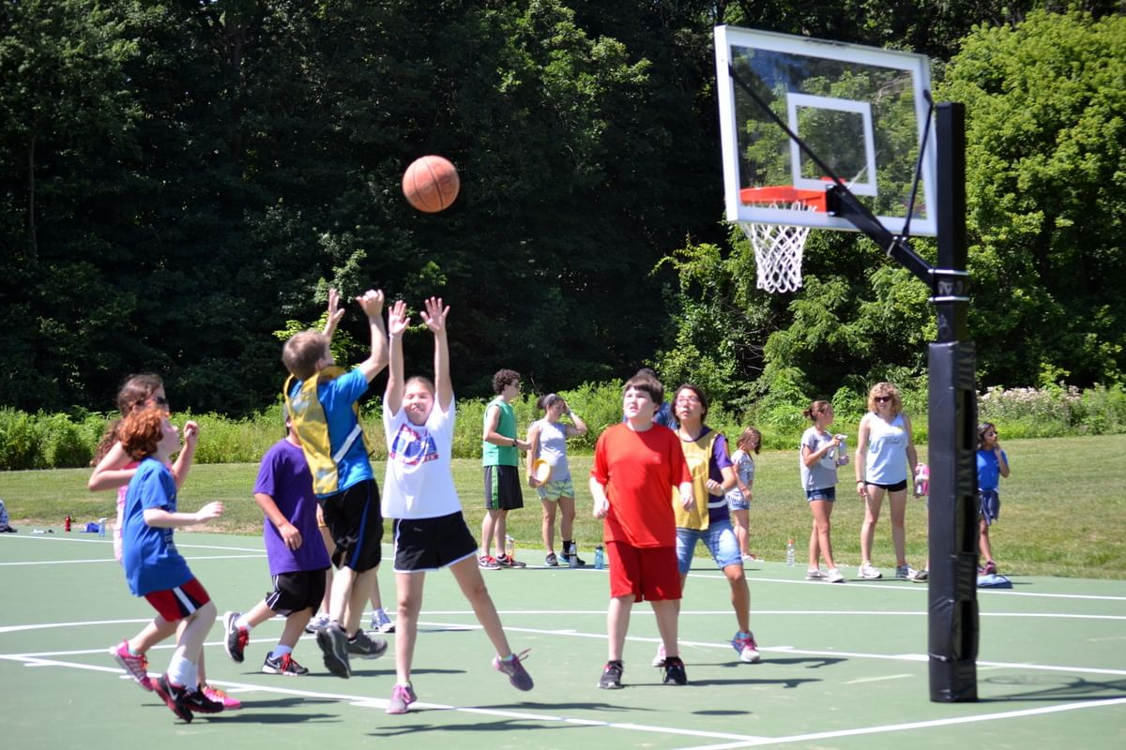
Баскетбо́л — спортивная командная игра с мячом.
Цель каждой команды — забросить руками мяч в корзину соперника прикрепленную к щиту и помешать другой команде завладеть мячом и забросить его в свою корзину. Корзина находится на высоте 3,05 м от пола.

Slide 10
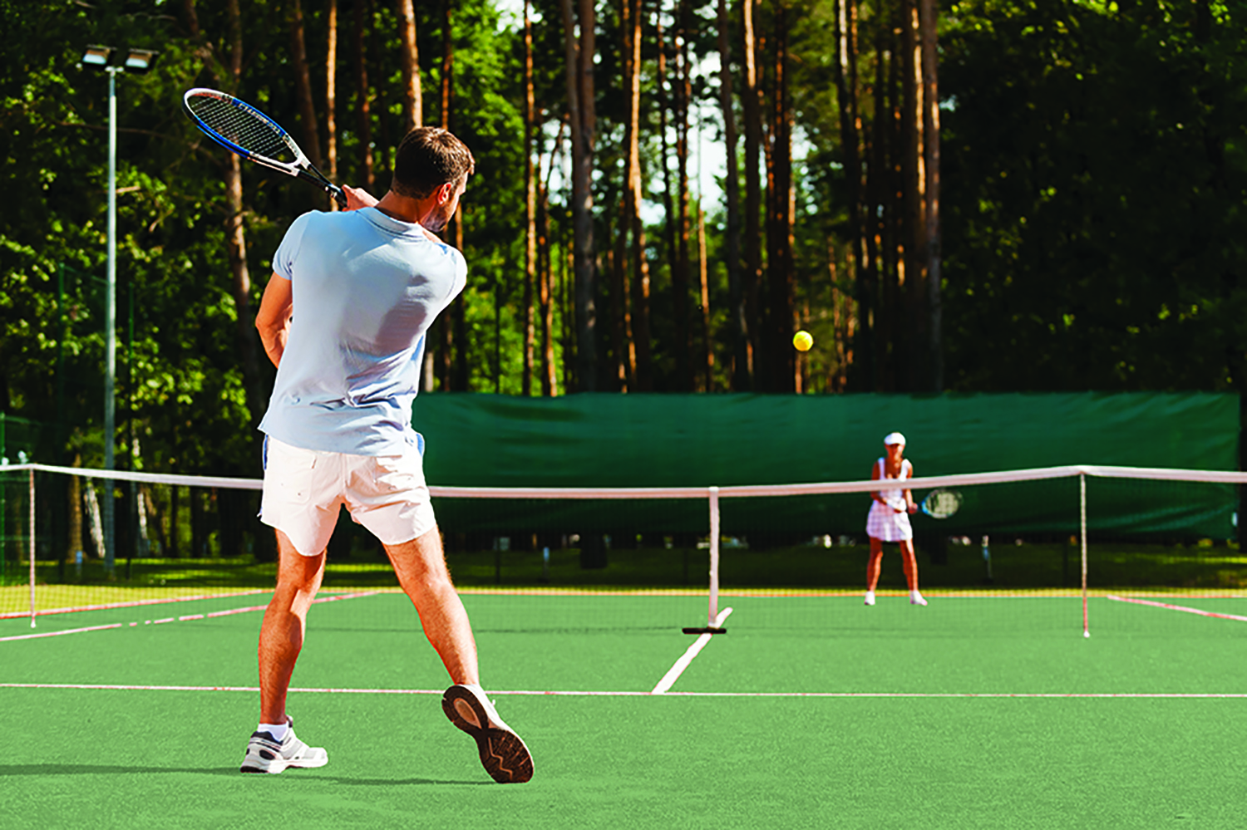
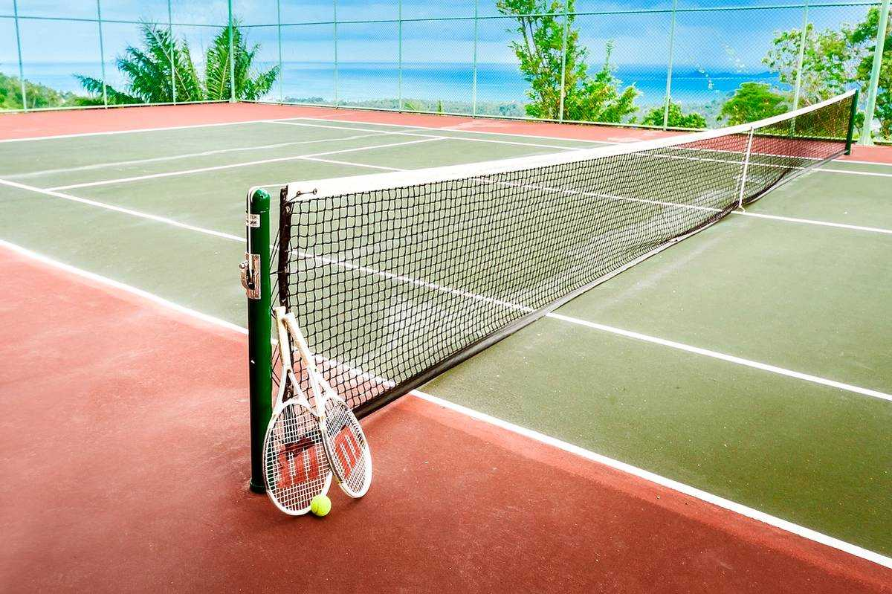
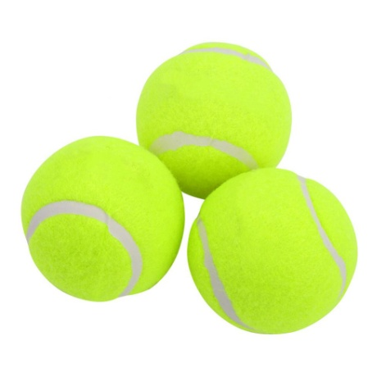
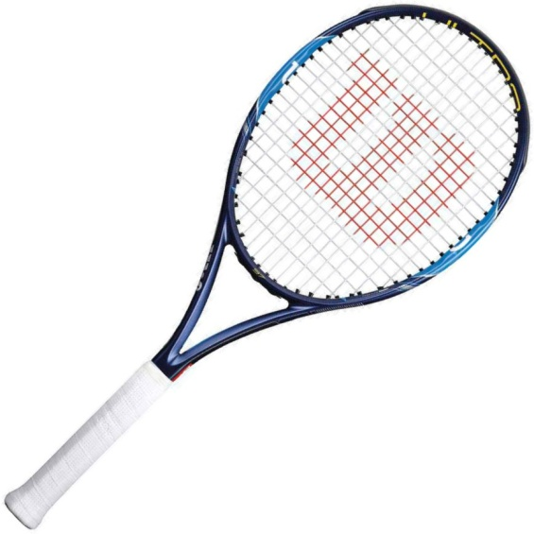
Шустрый мяч и две ракетки. Все удары чётки, метки. До победного играть, Никому не уступать!
Станешь сильным, ловким, метким. Укрепит здоровье спорт. Мяч возьми и две ракетки, Выходи играть на ..
Палка плюс рамка,
плюс сетка — Для тенниса это … .
В теннисе как птичка
Летун отличный,
Но как рыба, нередко,
Попадает в сетку!

Slide 11
Теннис — спортивная игра с мячом и ракетками. Играют на специальной площадке (корте), разделённой сеткой. Цель игры - ударом ракетки отправить мяч на сторону соперника через сетку так, чтобы соперник не смог его отбить или отбил с нарушением правил.

Slide 12
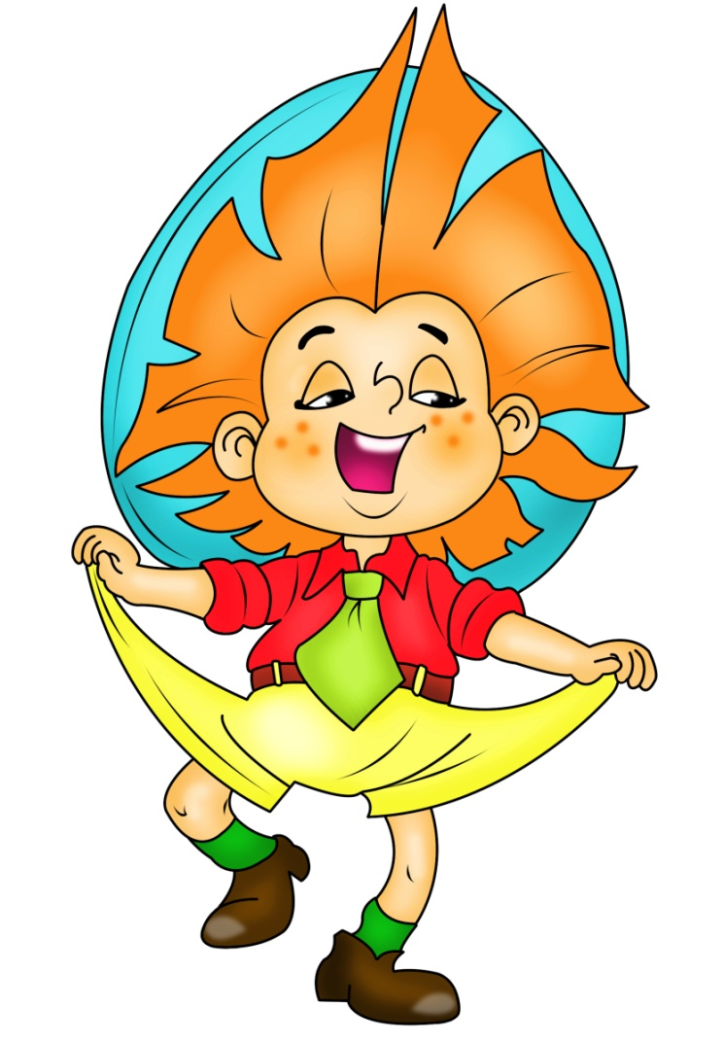
Ребята, вы ОТЛИЧНО справились с заданием!
До свиданья, до новых встреч!

